Slide 1
Přehled moderních technologií pro tvorbu uživatelského rozhraní
Dalibor Kačmář
Platform Strategy Advisor
Microsoft
dalibork@microsoft.com

Slide 2
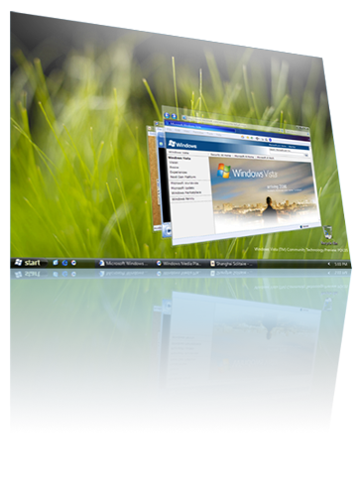
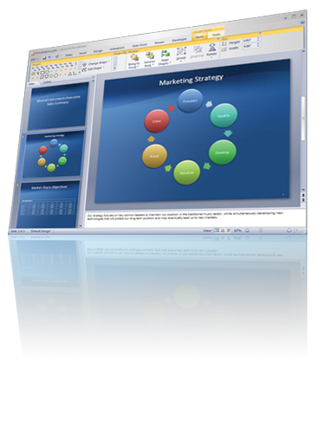


Uživatelská zkušenost v první řadě
Windows Vista
Office 2007
Jednoduchost použití
Rychlost učení
Výkonnost
Spolehlivost
Bezpečnost
Optimalizace pro rozlišení
Čitelnost
Relevance/Kontextovost
Měříme ROI
Úspěch
Produktivita
Srozumitelnost
Konverzace
Spokojenost
Nadšení
Opakované použití
Bohatost
Grafika & Média
Vizualizace dat
Vyšší věrnost informací
Globalizace
Přístupnost handicapovaným
Podpora HW a tisku
Notes:
2

Slide 3
První zákon Davida Platta*:
Poznej svého uživatele, není totiž jako ty.
*David Platt, ředitel Rolling Thunder Computing, Inc.

Slide 4
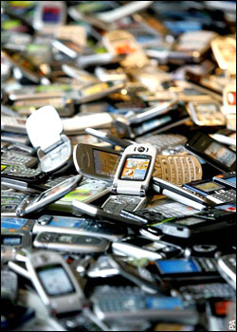
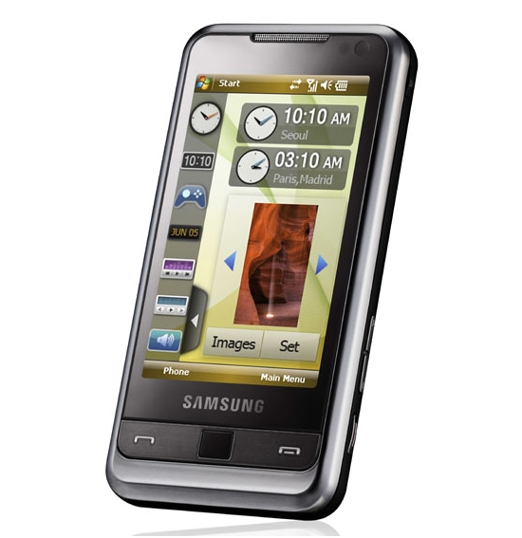
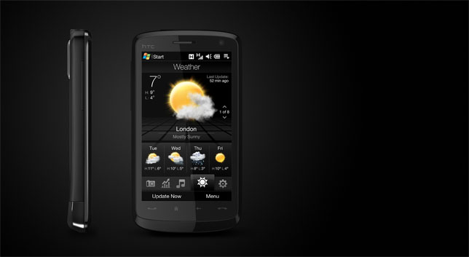
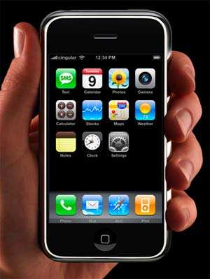
Uživatelská zkušenost opravdu funguje

Slide 5
Microsoft UI aplikační platforma
Silverlight Mobile
Mobile
.NET
XAML
Web
Desktop
Silverlight
WPF

Slide 6

WPF - jednotný přístup k UI, dokumentům a médiím
Aplikační model
  Deklarativní programování - XAML
  Integrace médií
  Data binding
  Styly a témata
  Hostování uvnitř prohlížeče
Grafický model
  2D & 3D grafika, rastrová grafika
  Text, video, audio, animace
Model dokumentů
  Variabilní rozložení
  Pokročilá typografie
  Řízení práv
Presentation Framework
Presentation Core
Common Language Runtime
Nástroje a jazyky
milcore
User 32
DirectX
Kernel

Slide 7

demo
Dynamics Axapta 9.0 a WPF
2. důsledek Plattova zákona
Pokud vaše aplikace nenabízí sex nebo jeho náhražku (zejména hry, někdy peníze), uživatel bude pravděpodobně někde jinde a dělat něco jiného, místo toho, aby seděl u počítače a používal vaši aplikaci.

Slide 8
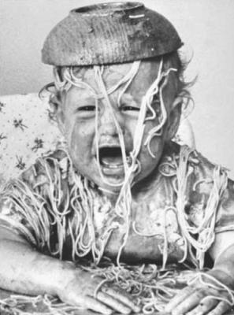
WPF není jen „pastva pro oči“
Každý by brzy poznal, že se nic nezměnilo
WPF není pouze o uživatelském rozhranní*
Jde o výkonnou aplikační platformu
  Rozšiřitelný a pružný framework
  Modulární
  Vrstevnatý model
  Aplikační logika volně spojena s UI
Snažíme se zamezit …
  *Omlouvám se, pokud jste měli tento pocit z mých dřívějších prezentací

Slide 9
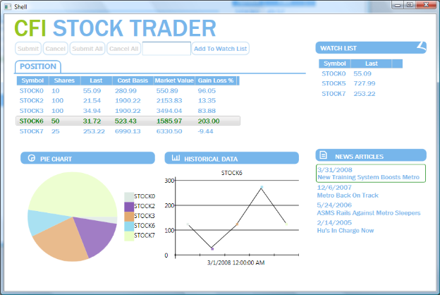
3 a ½ generace zkušeností
Composite Application Guidance for WPF
  Jak jednoduše vytvářet
  rozsáhlejší aplikace
  Zaměřeno na kompozici nezávislých
  modulů a pružnost vývoje
  Návody, referenční implementace,
  Composite App Library, dokumentace, QuickStart tutoriály, hand-on laby
  http://msdn.microsoft.com/en-us/library/cc707819.aspx

Slide 10
Použitelné návrhové vzory
MVC a MVP
  Model obsahuje data a doménovou logiku
  View zobrazuje data a přijímá vstupy
  Controller/Presenter upozorňuje Model o interakci uživatele a případně modifikuje View
Celá řada implementací
  Pro WPF i Silverlight 2.0
View
Triggers
Control Templates
Resource Dictionaries
Styles
Commands
Events
Data
templates
Binding
Presentation Model
Model

Slide 11
Nasazení (run-time)
Client Profile
  ~27 MB
  WinXP (bez FX)
  Instalace za ~ 10 minut
  Několik scénářů
Client Profile
.NET Framework
WPF
WCF
WinForms
WF
ASPX
WPF
WCF
CardSpace
WinForms
BCL
BCL

Slide 12
demo
MSDN Reader a Family.Show
Plattův 3. zákon vesmíru
“Lenost předčí vše”
Každý člověk se narodí neodmyslitelně lenivý a spoléhá se na minimální množství práce, se kterou může vyjít za jakékoli situace.
Co z toho plyne pro aplikace?
Co je jednoduché udělat bude děláno často, ať by mělo být nebo ne. Co je složité udělat se bude dělat jen někdy, ať je třeba nebo ne.

Slide 13
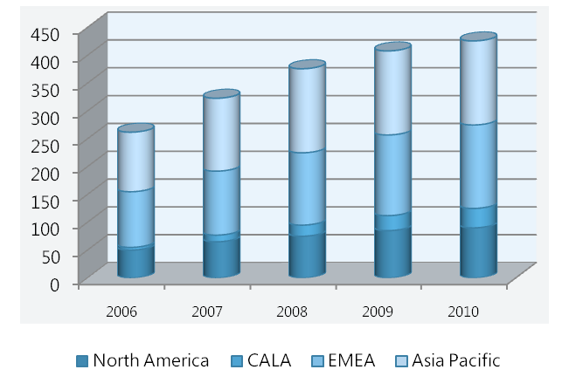
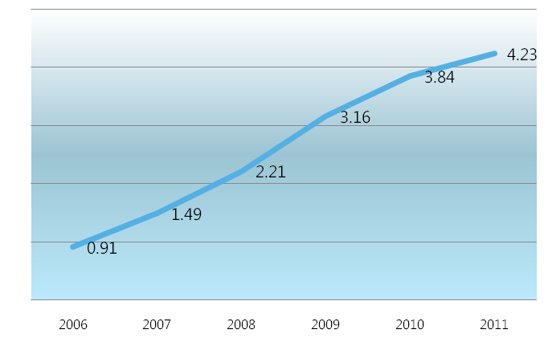


Nastává čas pro multimediální web aplikace
Broadband v domácnostech
Zisk z internet videa celosvětově (v miliardách $)
67% inzerentů plánuje použití multimédií jakou součást jejich kampaní, včetně videa
$32Md VC investic v roce 2006; Venture capital do Web 2.0 se prakticky každý rok zdvojnásobí

Slide 14



Prohlížeče
Platformy
Plug-In
.NET
Multimédia
RIA

Slide 15




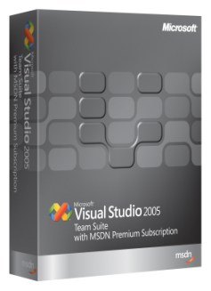


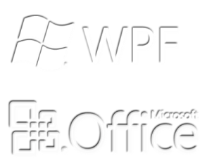
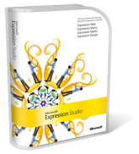

Aplikace na platformě.NET
web
web
desktop
desktop
media & RIA

Slide 16
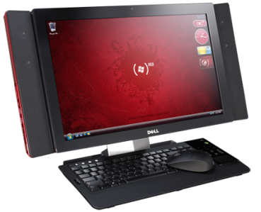
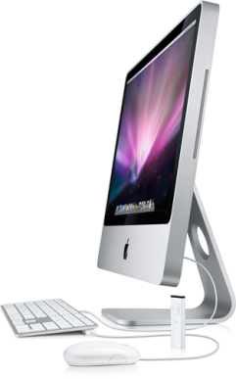


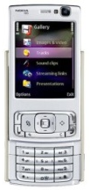
Silverlight - tam, kde je zákazník
Cross-platform UX pro web a mobilní zařízení
Operační systémy
  Windows (W2K, XP, Vista)
  Mac
  Linux (Moonlight)
    http://www.mono-project.com/Moonlight
Mobilní platforma (v 1.0)
  Windows Mobile
  Nokia Symbian (S60 a Series 40)

Slide 17
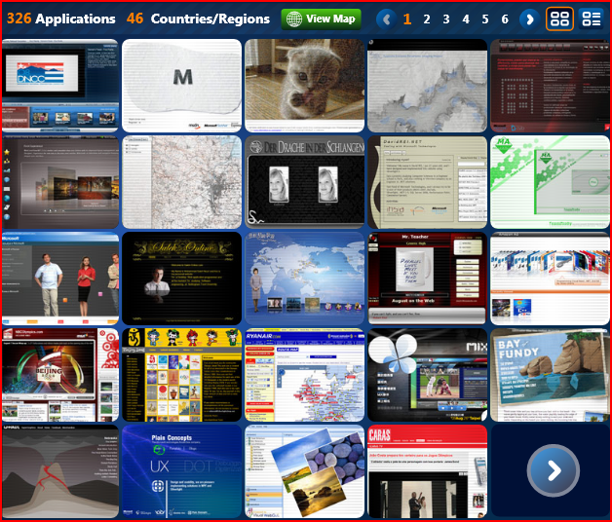
Oblasti použití Silverlight aplikací
Reklama
Široce dostupné hry
E-commerce
Interaktivní média
Business aplikace
Digitální marketing
Zábava
Novinky a informace
Sociální sítě /mashup

Slide 18
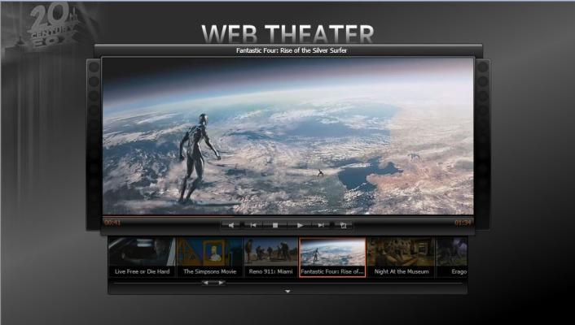
Silverlight 1.0
Neuvěřitelná kvalita
HD-quality video & picture in picture
Interaktivní v DVD stylu a overlays
Flexibilní vývoj
Integrace a existujícími frameworky a portálovými technologiemi
SMPTE-standard VC-1, WMV a MP3
Pružně rozšiřitelný
Live Streaming nebo On-Demand
Výkonnost, škálovatelnost a cena jsou konkurenční výhodou

Slide 19
Silverlight 2.0
Přiblížení UI operačním systémům
Vyšší výkonnost, animace,
podpora handicapovaných, …
Objemná rodina ovládacích prvků
Nové prvky s lepší podporou
stylování, vyšší výkonnost
Podpora práce v sítích
Zvýšená bezpečnost (XSS),
duplexní komunikace, …
Deep Zoom
Extrémně rychlá technologie
pro navigaci po velkých fotografiích
Runtime a knihovny
Runtime postaven na .NETu, podporovány moderní jazyky, implementovány další internetové standardy

Slide 20

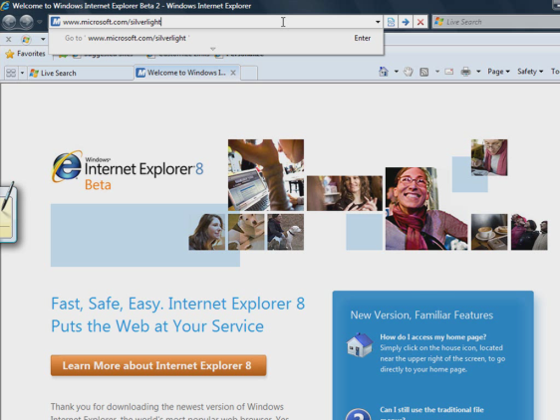
Nasazení (run-time)
Video …

Slide 21
Programovací jazyky pro Silverlight 2.0
PHP
F#
C#
VB.NET
Ruby
Python
JavaScript
Common Language Runtime
Dynamic Language Runtime

Slide 22





Silverlight Streaming přes Windows Live
Poskytuje uživatelům volně dostupné a škálovatelné řešení pro streaming
http://silverlight.live.com

Slide 23
demo
Silverlight 2.0
2. důsledek Plattova zákona vesmíru
Dobrý design zajistí, že správné, chytré a bezpečné věci lze udělat snadně, zatímco chybné, nebezpečné a stupidní velice obtížně.

Slide 24

Internet Explorer 8
Jednoduché každodenní operace
Vyšší produktivita na webu
Bezpečnost, privátnost a spolehlivost
Informace na dosah
blogy, sportovní výsledky, sociální sítě, …
(Oblasti WebSlice)
E-mail, nákupy, mapy, akcie, překladové slovníky
(Akcelerátory)
Rychlé vyhledání vizualizace, poskytovatelé,
návrhy vyhledávání
(Visuální vyhledávání)
Rychleji k cíli
navigace, Inteligentní panel adresa, hledání na stránce
Prohlížení beze stop
InPrivate mód, selektivní mazání historie
Zotavení po chybě
Auto Crash Recovery
Izolace záložek
Online bezpečí
SmartScreen (Anti-malware/phishing), zvýrazňování domén, Filtr XSS
Zpětná kompatibilita
Vyšší výkon
rychlejší vykreslování, otevírání nových záložek

Slide 25
demo
IE8 - WebSlice, akcelerátory a vizuální vyhledávání
Jakub Černý
Produktový manažer fulltextového vyhledávání a Seznam Software
Seznam.cz, a.s

Slide 26
Shrnutí
WPF je platformou pro vytváření moderních aplikací
  Velmi vhodné tam, kde je intenzivní vizualizace
  Vyzrálá technologie 3 ½ generace
  Snadnější nasazení běhového prostředí
Silverlight 2 je nástrojem pro Rich Internet Application
  Nezávislá platforma na redukované bázi .NET Framework 3.5
  Můžete nyní vyžít znalostí z vývoje .NET aplikací
Visual Studio 2008 and Expression Blend spojují práci vývojáře a designéra
IE8 prošel významnou změnou v oblasti zjednodušení práce, zvýšení produktivity, bezpečnosti, privátnosti a spolehlivosti

Slide 27
Informační zdroje
Komunitní stránky
  silverlight.net
Hlavní produktové stránky
  www.microsoft.com/silverlight
  www.microsoft.com/net/WindowsPresentationFoundation.aspx
  www.microsoft.cz/ie8
MSDN Centrum
msdn.microsoft.com/silverlight
msdn.microsoft.com/wpf
Online Fóra
silverlight.net/forums

Slide 28


